Slide 1
Redes de Computadores e Aplicações – Cabeamento estruturado
IGOR ALVES

Slide 2
Cabeamento Estruturado
É um sistema de cabos, conexões, terminações e normas de instalação e administração que providenciam à integração dos serviços de voz, dados, imagem, vídeo, controle e sinalização, independente dos sinais transmitidos, dos equipamentos usados ou do layout do local da instalação.

Slide 3
Cabeamento Estruturado
Características básicas
Arquitetura aberta;
Meio de transmissão e disposição física padronizados;
Aderência a padrões internacionais;
Projeto e instalação sistematizados;

Slide 4
Cabeamento Estruturado
Pode ser implementado sobre diversos meios de transmissão;
Cabos metálicos;
Fibra óptica;
Rádio;
Vários serviços
Voz, dados, vídeo...

Slide 5
Cabeamento Estruturado
Edifício Comercial
Ambiente onde seus ocupantes fazem uso dos sistemas de telecomunicação;
Agências governamentais;
Instituições educacionais;
Indústrias;
Empresas;
O projeto deve atender as necessidades por um prazo nunca inferior a 10 anos;

Slide 6
Projeto de cabeamento
Ocupação do local;
Serviços que estão ou estarão presentes;
Prováveis mudanças e implementações;
A administração do sistema como um todo;

Slide 7
Local de Instalação
Pensar que tipo de ocupação terá o local hoje e no futuro;
Tentar sempre permitir a maior maleabilidade do sistema;

Slide 8
Serviços Existentes
Os serviços podem prover conforto, segurança e bem estar aos ocupantes;
Os serviços são necessários ao edifício comercial e irão existir em algum momento;

Slide 9
Mudanças e Implantações
O edifício comercial é um como um “ser vivo”;
Mudanças na ocupação;
Mudanças no layout;
O cabeamento estruturado deve prever e trabalhar com isso;

Slide 10
Subsistemas
1. Work Area(Área de trabalho);
2. Horizontal Cabling(Cabeamento Horizontal);
3. Telecomunication Closet(Armário de Telecomunicação);
4. Backbone Distribuition(Distribuição vertical);
5. Equipment roon(Sala de equipamentos);
6. Entrance e Facilities(Entradas e Facilidades);
7. Rede primária ou administração

Slide 11
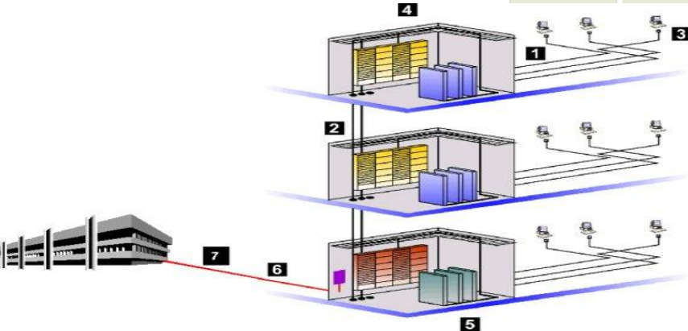
Subsistemas

Slide 12
Área de Trabalho
Por ser sujeito as mais variadas condições de uso é considerado crítico;
Componentes:
Estações(computadores, faxes, telefones);
Cabos de ligação;
Adaptadores;
Tomadas;

Slide 13
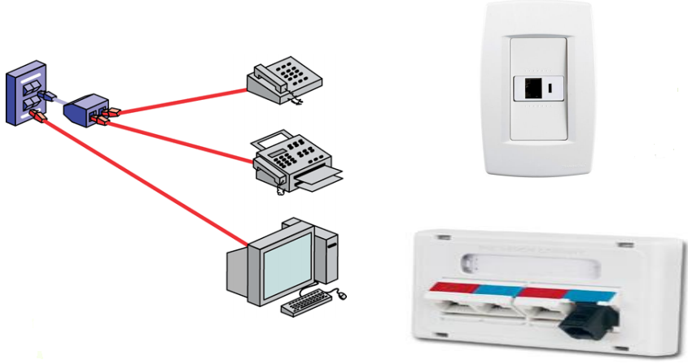
Área de Trabalho

Slide 14
Área de Trabalho
Especificações
Previsão de 01 ATR para 10m²;
No mínimo 02 pontos identificados;
Uma dos pontos deve ser RJ45 5e ou superior;
A identificação não é feita pelo tipo de serviço, é feita por código;
Os cabos UTP devem ter seus pares distribuídos seguindo a norma 568 A;
Ocasionalmente pode ser a 568 B;

Slide 15
Área de Trabalho
Cabos de Manobra(Line Cords)
Todos os cabos de manobra UTP devem ser do tipo flexível, multifiliar de categoria igual ou superior ao cabeamento horizontal e na cor recomendada para o serviço no qual será usado;
Recomenda-se que os cabos sejam fornecidos já montados pelo fabricante;
O tamanho máximo recomendado é 5m para a ATR e 90m para o Armário de Telecomunicações;

Slide 16
Cabeamento horizontal
Definição
Parte dos cabos, componentes, conexões e acessórios que se estendem da saída da Área de Trabalho até a Sala de Telecomunicações;

Slide 17
Cabeamento Horizontal
Composição
Composto por cabos horizontais, cordões de manobras, terminações mecânicas na área de trabalho e sala de telecomunicações;
Pode ser instalado em diversos tipos de infraestrutura, como teto, forro, paredes, chão...

Slide 18
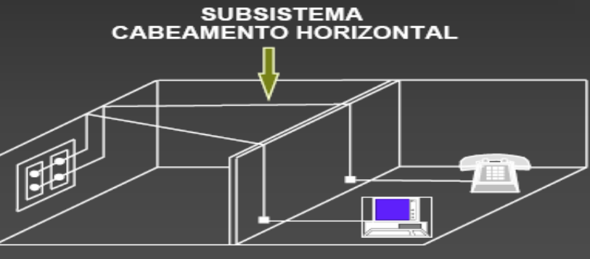

Slide 19
Cabeamento Horizontal
Meios de transmissão
Existem três tipos de meios de transmissão a serem considerados como opções para o cabeamento horizontal, todos para a distância máxima de 90 metros:
Cabo UTP de 4-pares, 100 ohms (condutores sólidos de 24 AWG)
Cabo STP de 2-pares, 150 ohms
Cabo de Fibra Óptica de 2-fibras, 62,5/125μm

Slide 20
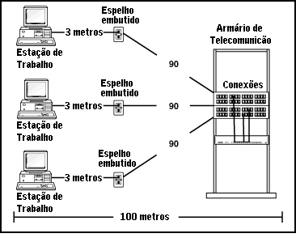
Cabeamento Horizontal
Além dos 90 metros de cabo horizontal, um total de 10 metros é incluído, para cabos de ligação e jumper da área de trabalho e do armário de telecomunicações.

Slide 21
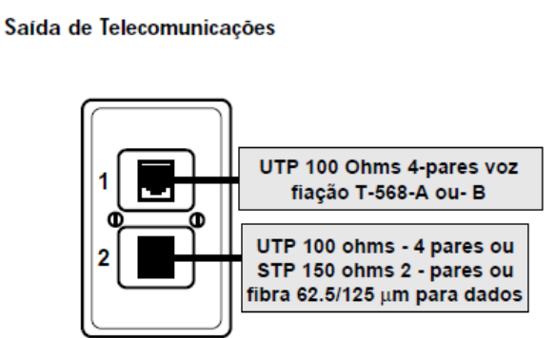
Cabeamento Horizontal
Cada área de trabalho deve ter no mínimo DUAS posições de saída de informação: uma para voz e outra para dados.

Slide 22
Cabeamento Vertical (backbone)
Propicia a interligação entre os armários de telecomunicações, salas de equipamento e instalações de entrada;
Consiste dos cabos de Backbone, cross-connects intermediário e principal, terminações mecânicas e cabos de conexão ou de jumper utilizados para a ligação de backbone para backbone;

Slide 23
Cabeamento Vertical (backbone)
Inclui
Ligação vertical entre os pisos;
Cabos entre a sala de equipamentos e o local das instalações de entrada dos cabos no prédio;
Cabos entre os prédios (inter-prédios);

Slide 24
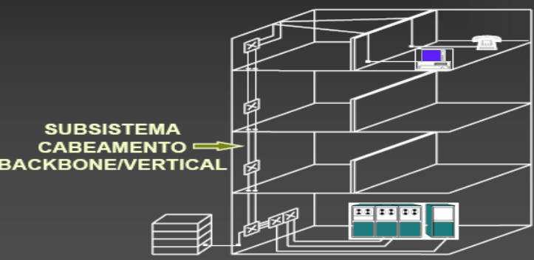

Slide 25
Cabeamento Vertical
Requisitos do sistema
Topologia em estrela;
Não possuir mais do que dois níveis hierárquicos de cross-connects;
Os cabos de conexão ou de jumper no cross-connect principal ou intermediário não podem exceder 20 metros;
Evitar a instalação em áreas onde existam fontes de interferências eletromagnéticas ou de rádio freqüência;
O aterramento deve atender os requisitos determinados pela respectiva norma (EIA/TIA 607);

Slide 26
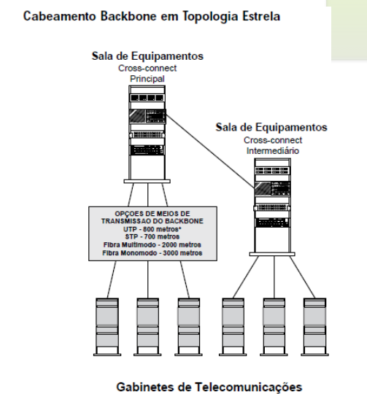

Slide 27

Dúvidas

